Slide 1
Samsung Innovation Campus

Slide 2

DreamPages
Power Rangers

Slide 3
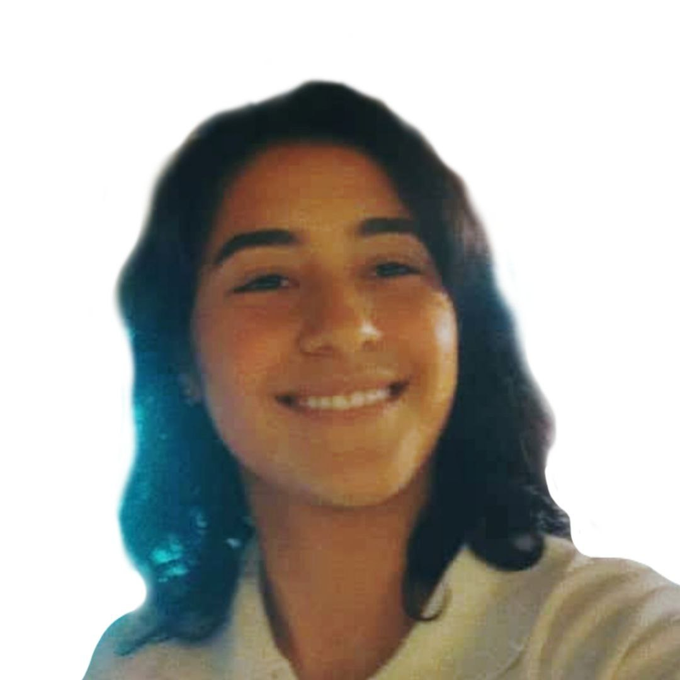
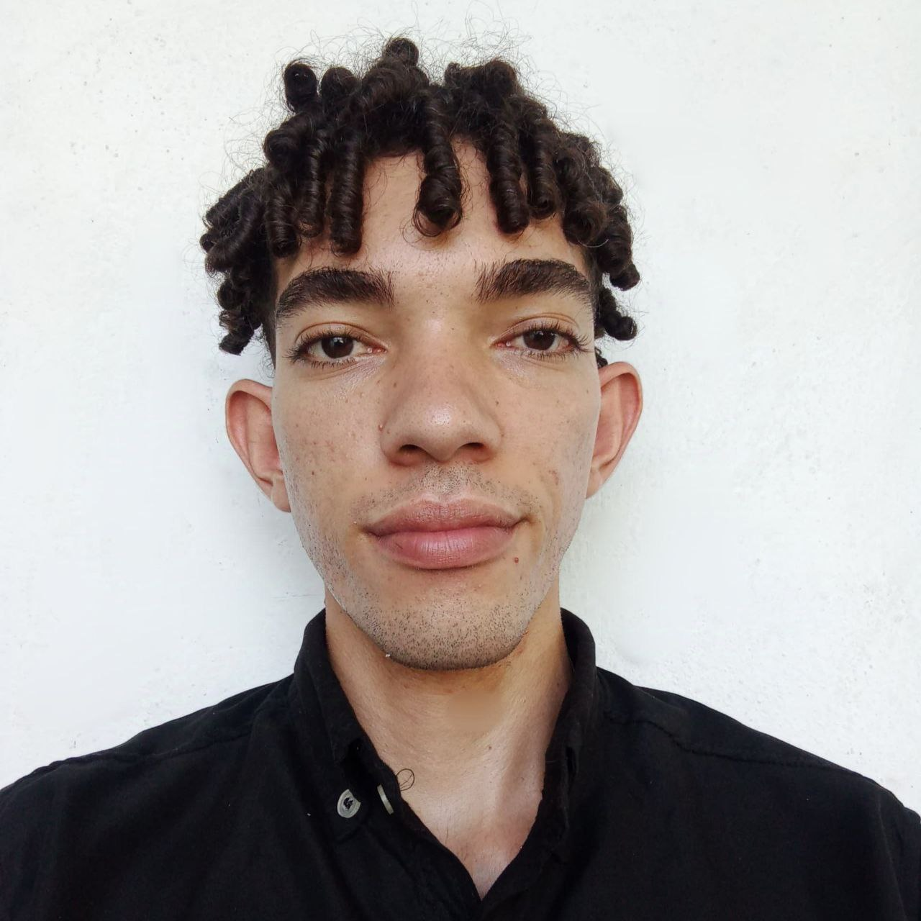
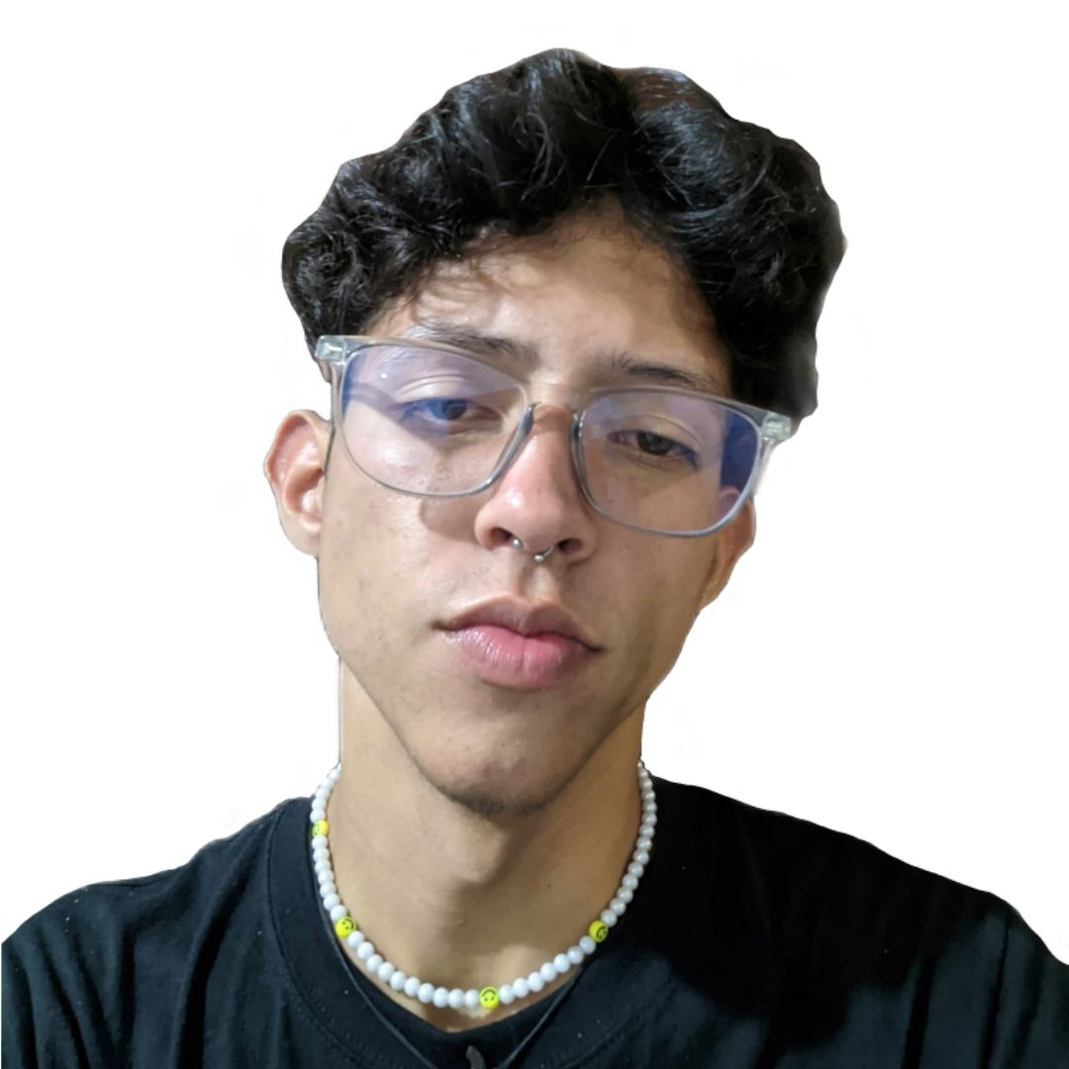
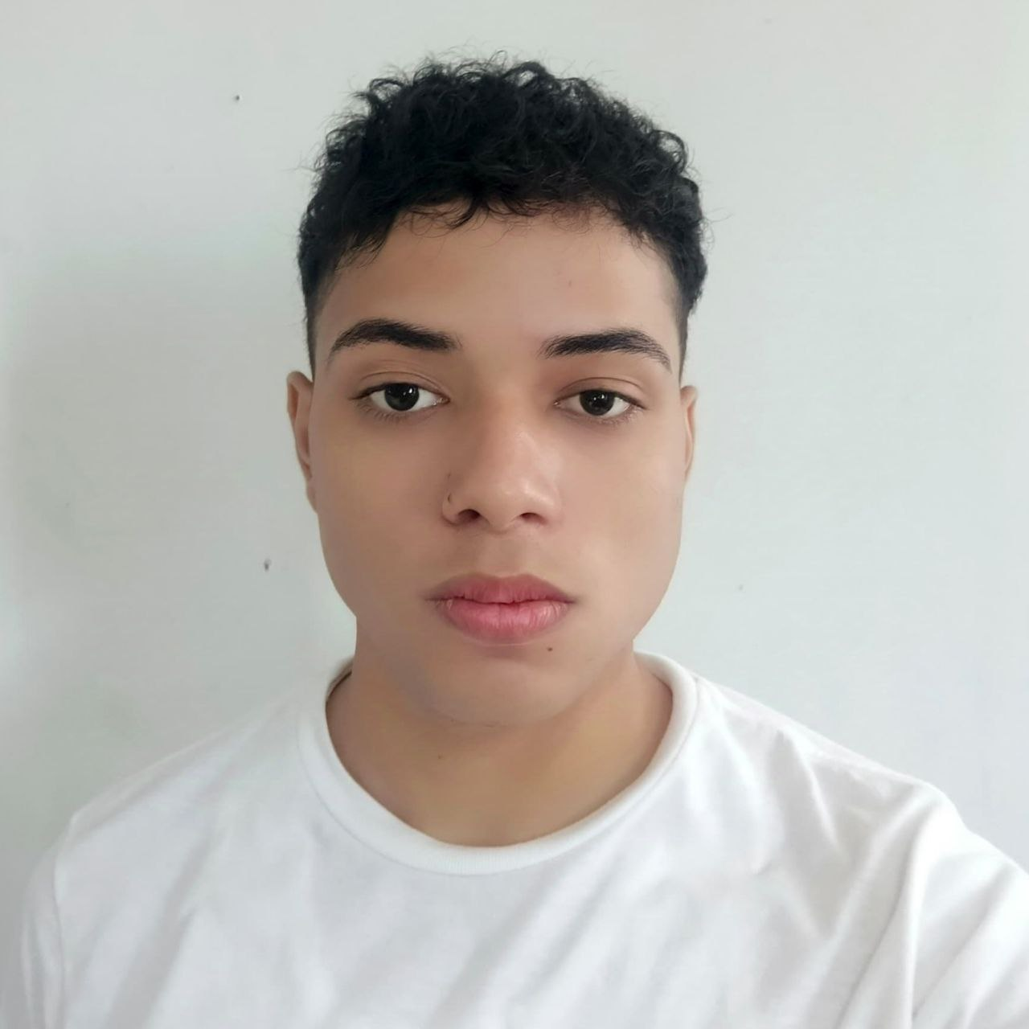
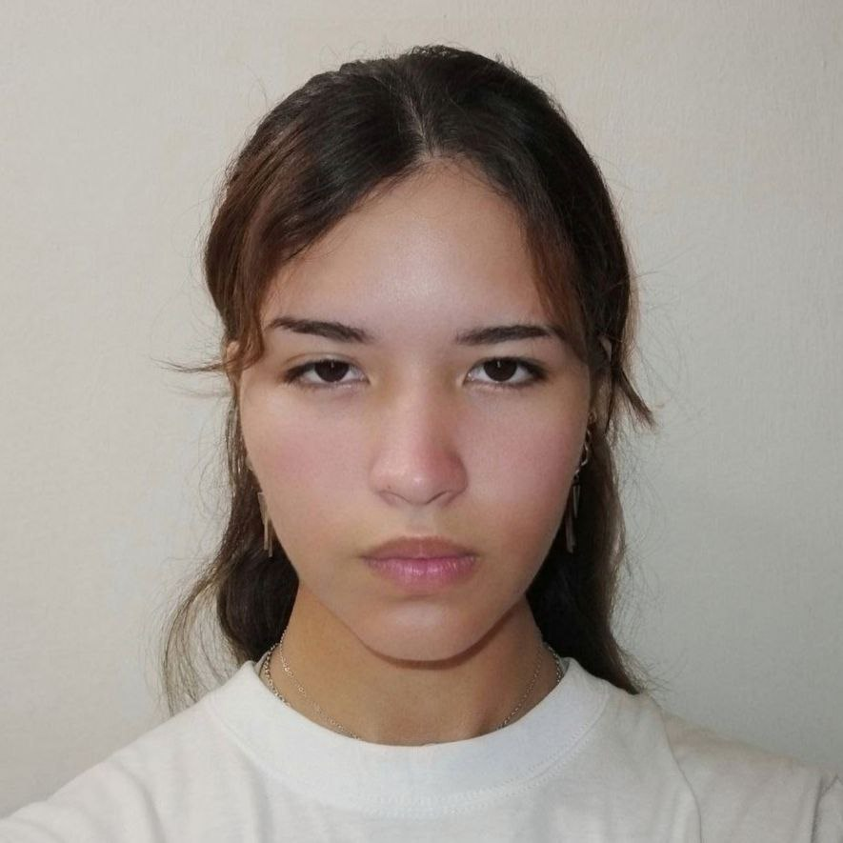
Team
Miembros del equipo
Daniela Cañas (Líder)
Desarrollo de un sistema de recomendación de libros impulsado por procesamiento de lenguaje natural.
Gabriel Giménez
Desarrollo de una función para generar imágenes a partir de texto.
Cristhian Franquiz
Desarrollo de un sistema de recomendación de libros impulsado por procesamiento de lenguaje natural.
Donovan Sequera
Desarrollo de un Chatbot para interactuar con personajes literarios.
Isabella Pernia
Desarrollo de un Chatbot para interactuar con personajes literarios.
DreamPages
Notes:
Note:

Slide 4






Planteamiento
Problemas a resolver
1. Falta de personalización en recomendaciones de libros.
- Personalización insuficiente
- Recomendaciones genéricas
2. Dificultad para descubrir libros nuevos.
- Sobrecarga de opciones
- Falta de guía personalizada
3. Sesgos en recomendaciones.
- Sesgos algorítmicos
- Representación inequitativa
- Autores diversos
- Inclusión literaria
DreamPages
Notes:
Note:

Slide 5




Objetivos
1. Fomentar el hábito de la lectura
- Ofrecer recomendaciones personalizadas
- Mayor satisfacción del lector
- Mayor tiempo dedicado a la lectura
2. Incrementar las ventas de libros
- Beneficio a autores y editoriales
- Recomendaciones acertadas
- Impulso a la industria editorial
3. Promover la lectura digital
- Reducción del uso de papel
- Sostenibilidad ambiental
- Menor impacto en recursos naturales
DreamPages
Notes:
Note:

Slide 6
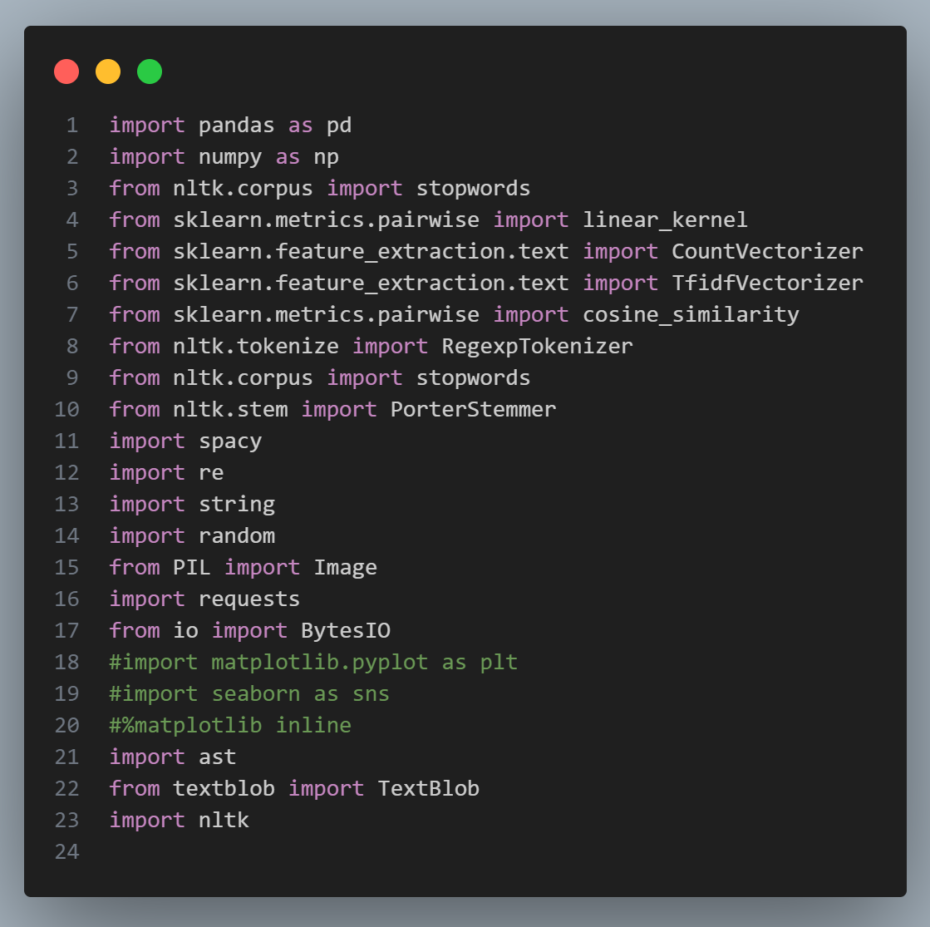
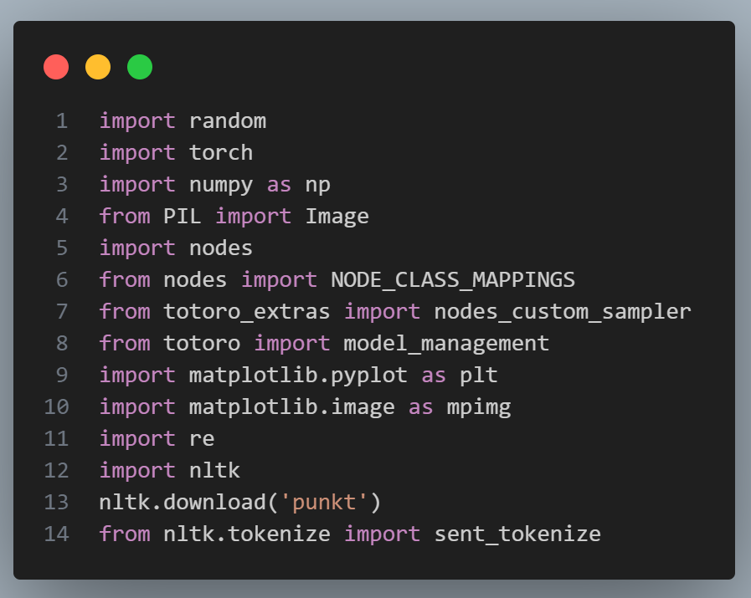
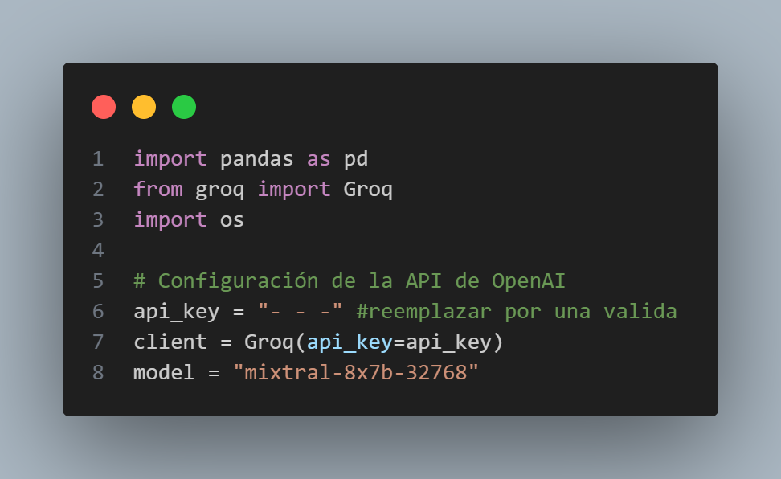
Herramientas
Recomendador de Libro
Bibliotecas: pandas, nltk, sklearn, spacy, TextBlob, numpy.
Funcionalidad: Procesamiento de texto, recomendación de productos y análisis de opciones.
Texto a Imágenes
Bibliotecas: PIL, matplotlib, nltk, torch, numpy.
Funcionalidad: Generación y visualización de imágenes.
Chatbot
Bibliotecas: pandas, groq, os.
Funcionalidad: Chatbot interactivo.
DreamPages
Notes:
Note:

Slide 7
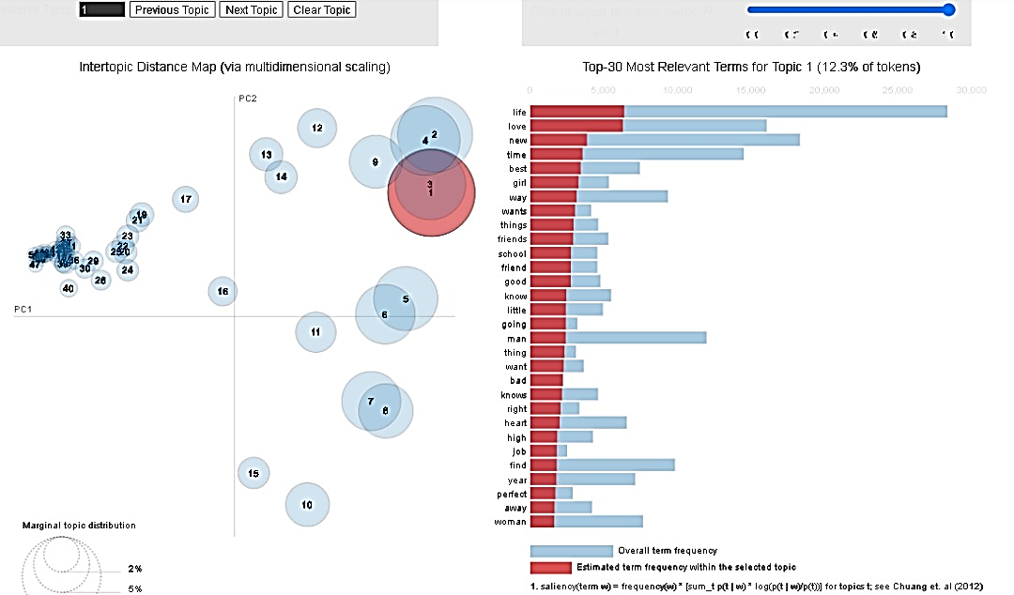
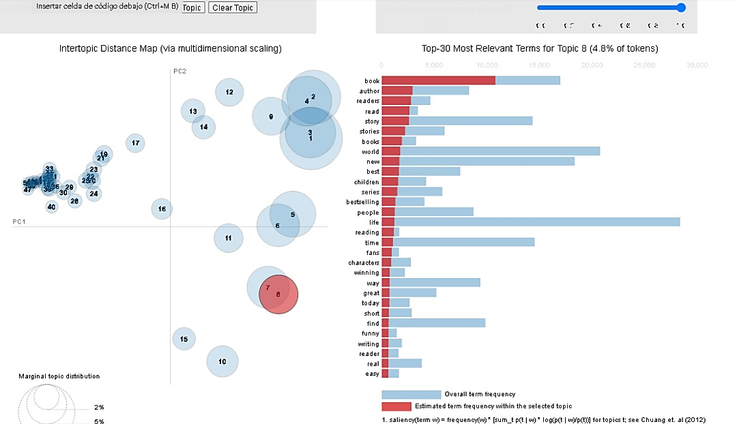
Herramientas
Texto a Imágenes
Métrica Perplexity
Medida de predicción de datos.
Eficiencia del modelo.
Valor bajo: -15.67899244841297 (eficiencia).
Tópicos coherentes.
Concordancia Tópicos-Imágenes
Evaluación cualitativa.
Relación tópicos-imágenes generadas.
Coherencia del contenido.
Captura de información relevante.
DreamPages
Notes:
Note:

Slide 8
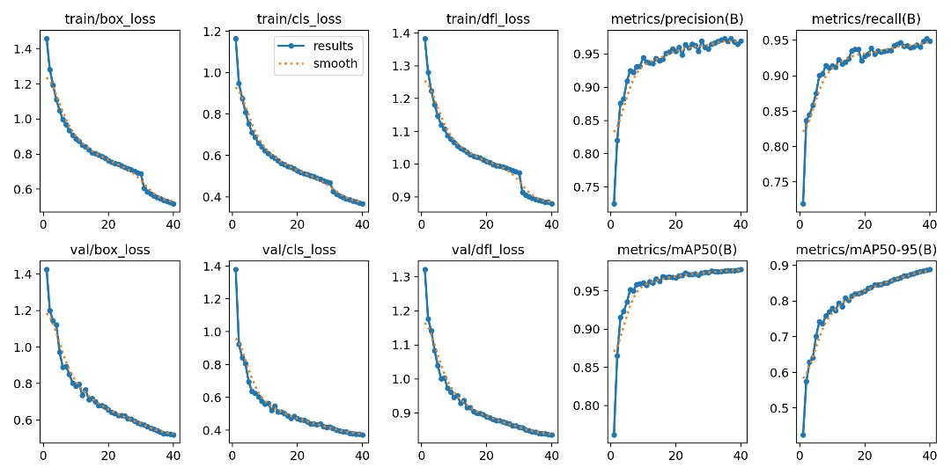


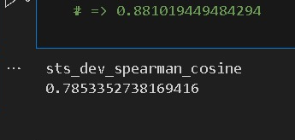

Herramientas
Recomendador de Libro
Nueva funcionalidad
Recomendaciones basadas en imágenes
Detector de libros (detector de objetos)
OCR (Reconocimiento Óptico de Caracteres)
Identificación de portadas
Código de recomendaciones
Índice de eficiencia
DreamPages

Slide 9




Herramientas
Sistema de Recomendación de libros
Fronted
Backend
Input
(Descripción/Título/Generar imágenes/Subir imagen/Chatbot)
Procesar Input
(Generar recomendaciones/Gestionar chat/Generar imágenes adicionales)
Output
(Mostrar recomendaciones/Mostrar chat/ Mostrar imágenes generadas)
DreamPages

Slide 10

Competencia
1. Personalización avanzada
- Utiliza descripciones detalladas de los usuarios.
- Va más allá de géneros o autores populares.
3. Enfoque inclusivo
- Evita sesgos en recomendaciones.
- Representación equitativa de autores de eeeeediversas culturas y géneros.
2. Interactividad única
- Chatbot para interactuar con personajes.
- Generación de imágenes para una experiencia eeeeeinmersiva.
DreamPages
Notes:
Note:

Slide 11
Importancia y Relevancia
1. Relevancia cultural
- Fomenta el amor por la lectura.
- Enriquece la vida cultural de las personas.
2. Impacto positivo en la industria editorial
- Aumenta las ventas de libros.
- Apoya a autores y editoriales.
3. Sostenibilidad ambiental
- Promueve la lectura digital.
- Reduce el uso de papel y recursos naturales.
4.Innovación tecnológica
- Combina IA, NLP y generación de imágenes.
- Ofrece una experiencia única e inmersiva.
5. Motivación
- Resolver problemas reales de los lectores.
- Fomentar la lectura con tecnología innovadora y ffffffffpersonalizada.
DreamPages
Notes:
Note:

